Slide 1
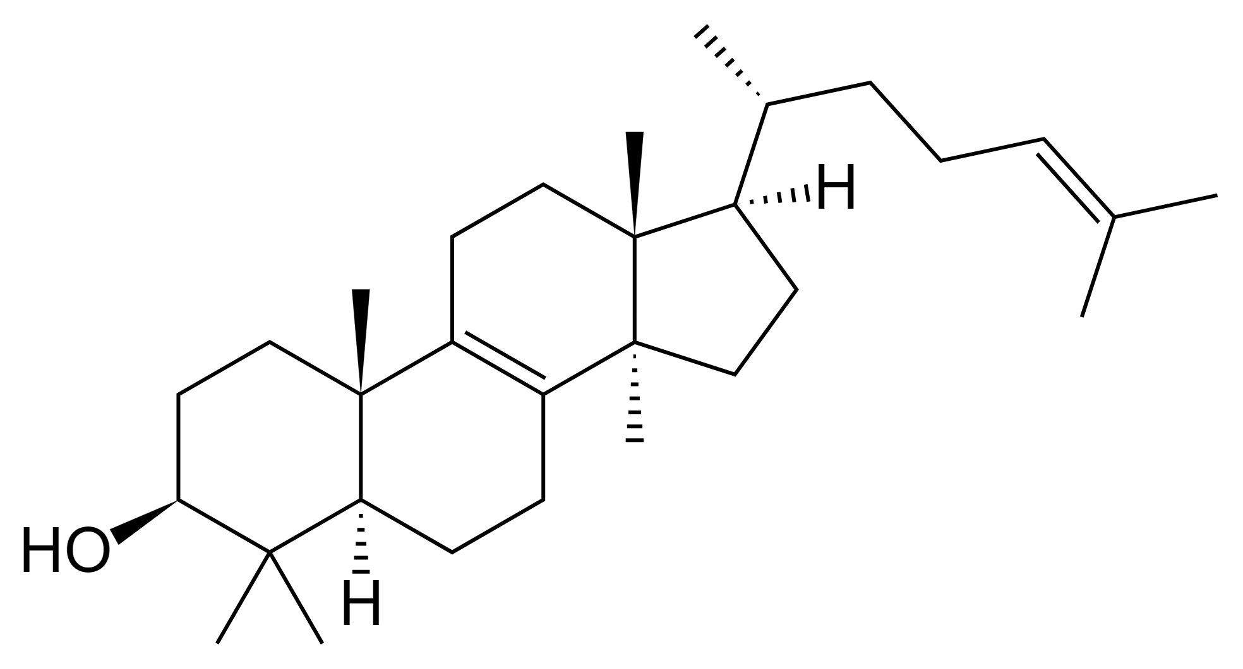
Steroidi – što su i kako djeluju ?
Sjednica Aktiva biologija, kemija i TZK
9.11.2022.
PRIREDILA: Nikica Grabovac-Vujasić dipl.ing.kemije
profesor mentor

Slide 2
Steroidi su hormoni i dolaze u puno vrsta, ali kada se priča o samim steroidima koji se konzumiraju uz vježbu da bi se tijelo brže i ljepše razvijalo, najčešće su to anabolički steroidi.
Navedeni steroid djeluje kao muški hormon testosteron i pomaže u razvijanju samog mišićnog tkiva.

Slide 3
Zašto sve više mladih ljudi uzima steroide?
Postoje dva glavna razloga:
jer misle da će uz pomoć njih doći brže i jednostavnije do rezultata u sportu.
Ono što se zaboravlja je da oni utječu na povećanu mišićnu masu, što znači da njihovo dugotrajno uzimanje smanjuje samu pokretljivost te brzinu osobe.
2. sami medijski pritisak oko njih.
Mnogi današnji tinejdžeri svakodnevno gledaju muškarce koji imaju savršeno definirana tijela s oblikovanim mišićima.

Slide 4
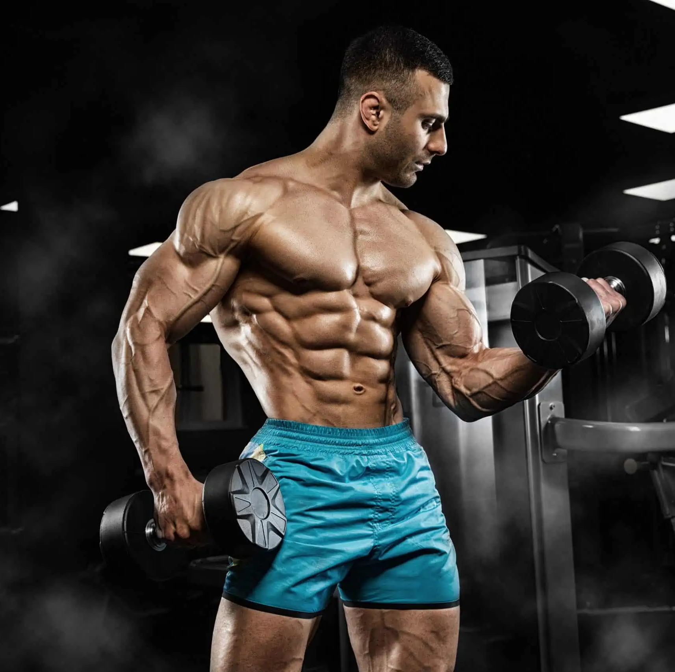
Nažalost danas postoji neka iskrivljena slika da je takvo tijelo idealno muško tijelo, što dovodi mnoge dečke u napast da se okušaju u steroidima.

Slide 5
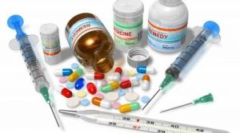
Osim u sportske i fizičke svrhe, oni se isto tako mogu konzumirati u zdravstvene svrhe kada dođe do gubitka mišića.

Slide 6
Kako djeluju Steroidi i da li su opasni?
Glavne prednosti koje su povezane s anaboličkim oblikom steroida su:
Povećanje mišićnog tkiva radi pojačane sinteze proteina,
smanjenje postotka tjelesne masti,
povećana snaga mišića i općenito, bolji oporavak od vježbi te ozljeda,
poboljšana mineralna gustoća kostiju osobe,
bolja izdržljivost mišića,
veća proizvodnja crvenih krvnih zrnaca.

Slide 7
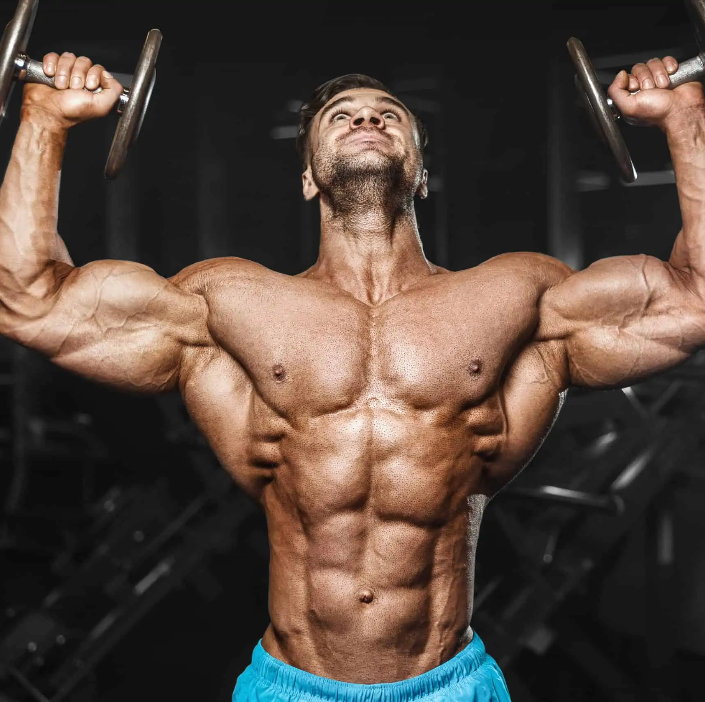
Navedene prednosti su od koristi za sportaše koji žele poboljšati snagu,
sportaše koji žele povećati mišićnu masu,
i na kraju za one koji su bolesni i gube mišiće.

Slide 8
Jesu li su steroidi opasni?
Često su mnogi zaslijepljeni radi kratkoročne dobiti steroida da niti ne obraćaju pažnju na negativne strane konzumacije.
Dugotrajno uzimanje steroida može imati negativne kao i pogubne posljedice na tijelo.

Slide 9
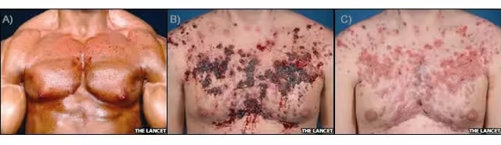
Muškarci tako mogu razviti muške grudi,
iskusiti preuranjenu ćelavost,
osjetiti drastičnu promjenu u raspoloženju.
Daljnja istraživanja pokazuju kako uzimanje steroida isto tako uništava moždane stanice i zapravo pogoduje razvoju raznih poremećaja u mozgu kao primjerice Alzheimerova bolest.

Slide 10
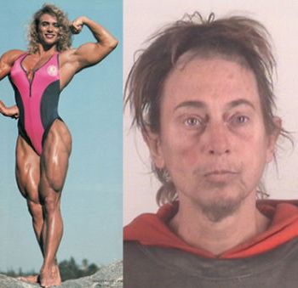
Isto tako steroidi uništavaju jetru jer sadrže teško probavljive tvari koje tjeraju organe na napinjanje pri radu.
Kod žena oni mogu uzrokovati nuspojave u obliku:
dubljeg glasa,
promjena na licu i rast kose,
neredoviti menstrualni ciklus,
smanjenje grudi,
neplodnost.

Slide 11
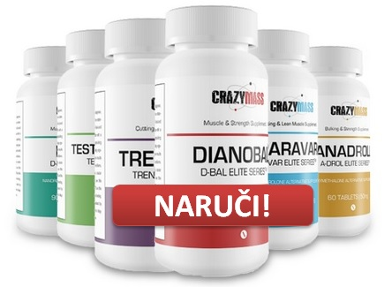
Gdje se mogu kupiti Steroidi?
Steroidi su ilegalni u većini mjesta, iako pravni status vezan za njih varira od zemlje do zemlje.

Slide 12
Je li je moguće znati kako će doza utjecati na tijelo?
Znamo kako se veće doze steroida koriste u natjecateljskoj atletici i mnogim sportovima koji zahtijevaju snagu.
Istraživanja pokazuju da bez obzira na dozu i uzimanje oni predstavljaju rizik za naše tijelo.
Anabolička vrsta steroida su sintetički oblik testosterona i koristi se za povećanje mišićne masne kao i snage. Iako se rizici gledaju prema unesenoj količini u organizam, oni su opasni i mogu uzrokovati nuspojave bez obzira na količinu doze. Njihovo korištenje je ozbiljna i velika odluka, a sami rizici nadmašuju kratkotrajnu korist.

Slide 13
HVALA NA PAŽNJI!

